Slide 1
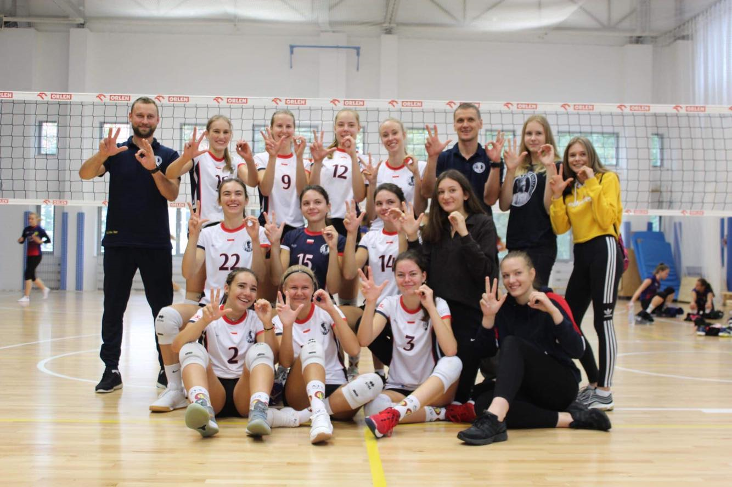
Juniorki UKS Atena Warszawa i wspaniałe rozpoczęcie sezonu
W sobotę - 21.09 - w naszym liceum odbył się mecz Mazowieckiej Ligi Piłki Siatkowej dziewcząt w kategorii Juniorek. Było to starcie otwierające nowy sezon siatkarkom z klubu UKS Atena Warszawa, które są blisko związane z naszą szkołą. Rywalkami zawodniczek ATENY był zespół spoza stolicy - Nike Węgrów.
Ostatecznie dziewczyny z Węgrowa musiały uznać wyższość przeciwniczek i mecz zakończył się na korzyść drużyny z Warszawy wynikiem 3:0 (25-14, 25-14, 25-16).
"Mecz był dla nas od początku zadaniem do wykonania, a celem było dopilnowanie wyniku i zdobycie całych 3 punktów do tabeli. Niestety, wystąpiłyśmy w nieco okrojonym składzie przez kontuzje oraz nie do końca sfinalizowane transfery. Nie zmienia to faktu, że wyszłyśmy bardzo dobrze zorganizowaną szóstką z pewnymi wymuszonymi zmianami na pozycjach (LIBERO Małgorzata Żmijewska, zwykle występująca na pozycji Atakującej). Już od pierwszego gwizdka zaczęłyśmy dyktować nasze warunki gry. Mocne ataki, taktyczne zagrania i punktowe bloki zakreślały kolejne oczka na naszym koncie. Nie zabrakło również punktów zdobytych prosto z zagrywki, gdyż to ona odegrała kluczową rolę w tym właśnie meczu. Set pierwszy i drugi minęły bardzo spokojnie, ponieważ nasza przewaga punktowa była widoczna od początku aż do samego końca partii. Na początku trzeciego seta wdarło się odrobinę nieładu i chaosu do naszej drużyny. Szłyśmy z naszymi przeciwniczkami punkt za punkt. Po czasie wziętym przez naszego trenera udało się już na szczęście wrócić na właściwe tory prowadzące do wygrania meczu. Mecze tego typu dają bardzo dobrą szanse na poczucie atmosfery boiska oraz coraz to większą możliwość zgrania. Składamy wyrazy uznania dla zawodniczek z Węgrowa za zaciętą walkę, a my szykujemy się już na coraz to trudniejsze mecze i coraz mocniejsze przeciwniczki, gdzie będziemy mogły pokazać, na co tak naprawdę nas stać, a mamy w zanadrzu jeszcze wiele, zapewniam" - skomentowała Maja Nowakowska.
My już czekamy na następne mecze i liczymy na dalsze sukcesy. Daniel Trzciński, kl. II A
Squad UKS Atena Warszawa:
- Kapitan - Aleksandra Jedut (Przyjęcie)
- Katarzyna Żmijewska (Przyjęcie)
- Agata Lesiak (Atak)
- Maja Nowakowska (Rozegranie)
- Wiktoria Rozbiewska (Środek)
- Alicja Dąbrowska (Środek)
- Małgorzata Żmijewska (Libero)
Ławka rezerwowych:
- Adrianna Słomińska (Rozegranie)
- Wiktora Muther (Środek)
- Aleksandra Czaplicka (Rozegranie)
Trenerzy:
- Piotr Najmowicz
- Adam Bęczek

